Slide 1
Implémentez un modèle de scoring
Ahmed Douaya

Slide 2
Sommaire
1.
4.
2.
5.
3.
6.
Présentation du projet
Modélisation
Contexte, dataset, objectifs
Choix du modèle et optimisation
Traitement des données
Data Drift
Processus du nettoyage de données
Définition et analyse du data drift
Choix des mesures
Dashboard
Détermination des mesures utilisées
Développement de l’application Streamlit et présentation du dashboard

Slide 3
1
Présentation du projet

Slide 4
Présentation du projet
Contexte :
L’entreprise souhaite mettre en œuvre un outil de “scoring crédit” pour calculer la probabilité qu’un client rembourse son crédit, puis classifie la demande en crédit accordé ou refusé.
Les chargés de relation client ont fait remonter le fait que les clients sont de plus en plus demandeurs de transparence vis-à-vis des décisions d’octroi de crédit.
Objectifs :
Construire un modèle de scoring
Construire un dashboard interactif à destination des gestionnaires de la relation client
Mettre en production le modèle de scoring de prédiction à l’aide d’une API, ainsi que le dashboard interactif

Slide 5

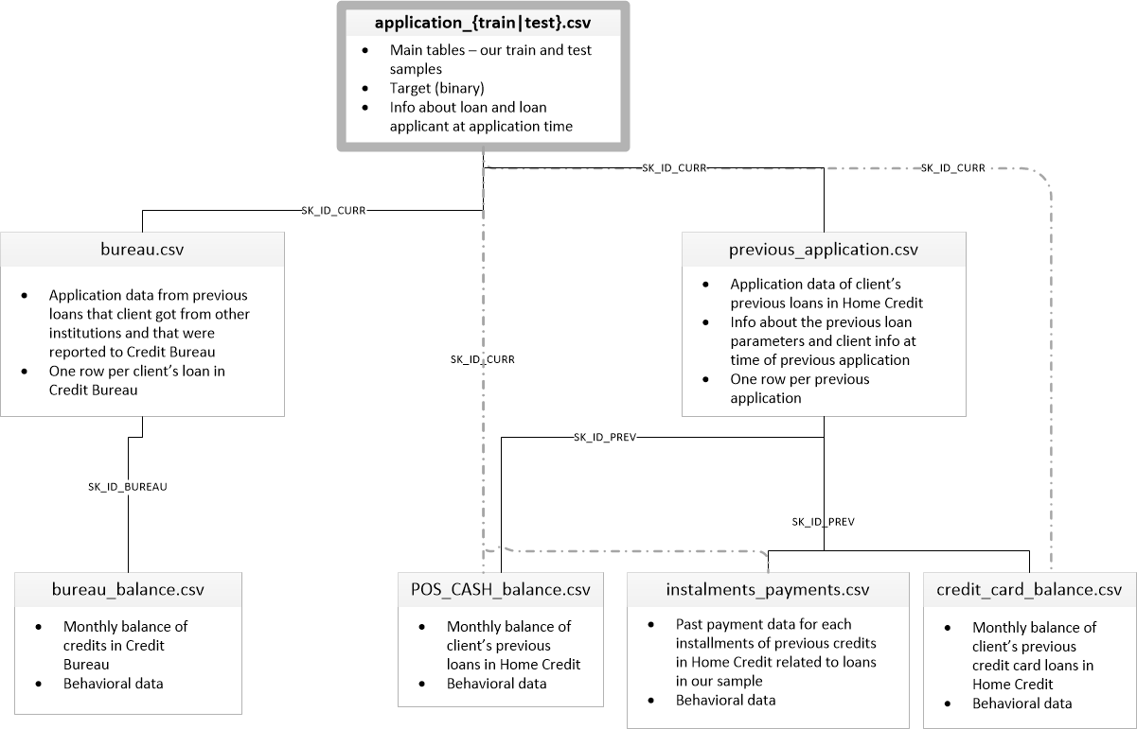
Description du dataset

Slide 6
2
Traitement des données

Slide 7
Traitement des données
Réutilisation du kernel Kaggle proposé et personnalisation
Kernel Kaggle
Données manquantes
Données manquantes: suppression > 50
0, Médiane, Mode
Imputation
Preprocessing
Standard Scaler et
One Hot Encoder
Train, Validation, Test
Séparation du dataset

Slide 8
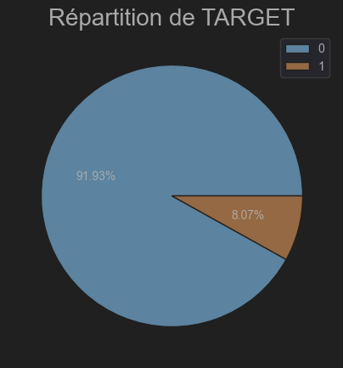
Déséquilibre des classes
Aucun rééquilibrage | Ne modifie pas la distribution des classes.
Class_weight | Attribue des poids différents aux classes pendant l'apprentissage.
SMOTE | Suréchantillonne la classe minoritaire en synthétisant de nouveaux exemples.
Tomek link | Supprime des exemples de la classe majoritaire proches de la frontière de décision.
SMOTETomek | Combine SMOTE et Tomek link.
RandomUnderSampler | Sous-échantillonne la classe majoritaire de manière aléatoire.

Slide 9
3
Choix des mesures

Slide 10
Mesures utilisées et définitions
Accuracy (Précision) | Proportion de prédictions correctes.
F1-score | Moyenne pondérée de la précision et du rappel.
Précision (Precision) | Proportion de prédictions positives qui sont réellement positives.
Rappel (Recall) | Proportion de positifs réels qui sont correctement prédits.
F β-score | Moyenne pondérée de la précision et du rappel, avec un paramètre β qui permet de pondérer l'importance de la précision par rapport au rappel.
ROC AUC (Area Under the Receiver Operating Characteristic Curve) | Aire sous la courbe ROC, qui représente la capacité du modèle à distinguer les positifs des négatifs.
def fonction_metier(y_true, y_pred): TP_coeff = 0 # Vrais positifs FP_coeff = -1 # Faux positifs (prédit comme faisant défaut (1) mais ne fait pas défaut (0)) FN_coeff = -10 # Faux négatifs (prédit comme ne faisant pas défaut (0) mais font défaut (1)) TN_coeff = 0 # Vrais négatifs (TN, FP, FN, TP) = metrics.confusion_matrix(y_true, y_pred).ravel() gain = (TP*TP_coeff + TN*TN_coeff + FP*FP_coeff + FN*FN_coeff)/(TN+FP+FN+TP) return gain

Slide 11
4
Modélisation

Slide 12
Modèles utilisés
Modèles testés
Définition
Dummy Classifier | Renvoie l'étiquette de classe la plus fréquente.
Logistic Regression | Relation mathématique entre les variables d'entrée et la variable de sortie.
Decision Tree | Construit un modèle prédictif sous forme d'arbre hiérarchique.
Random Forest | Combine plusieurs arbres de décision pour effectuer des prédictions.
XG Boost | Utilise un ensemble de modèles d'arbres de décision pour minimiser une fonction de perte.
Light GBM | Algorithme d'apprentissage automatique basé sur le gradient boosting avec échantillonnage.

Slide 13
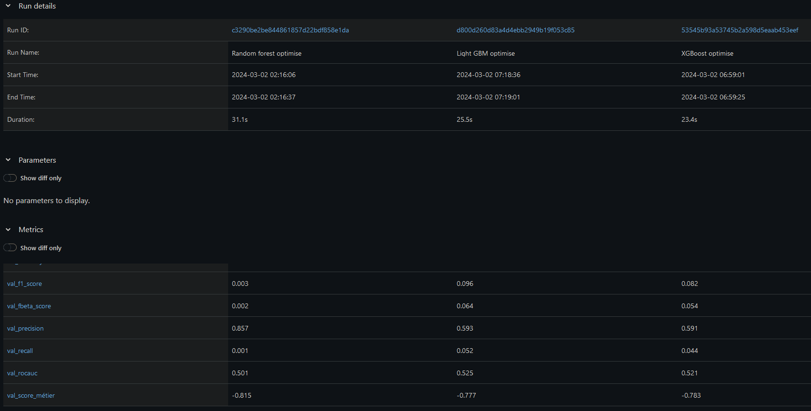
Tracking MLFlow

Slide 14
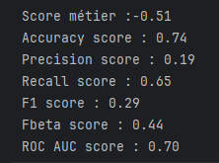
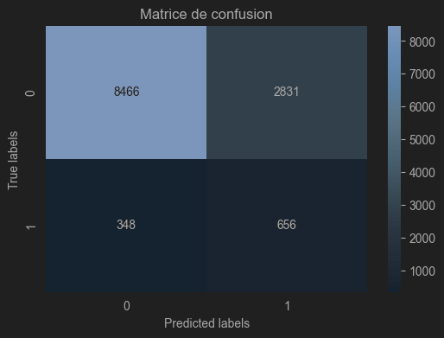
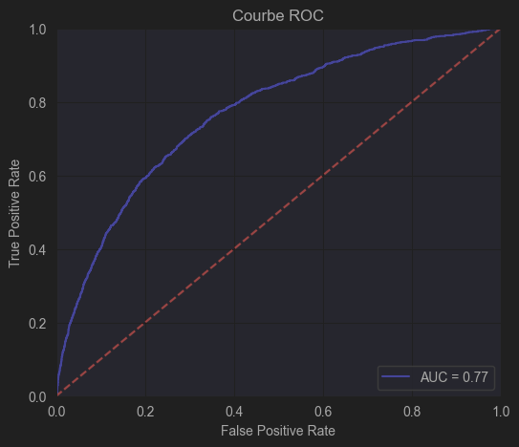
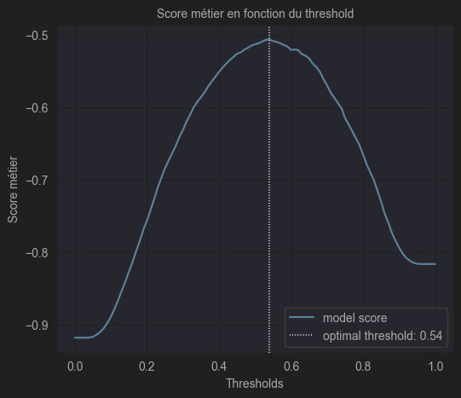
Modèle final : LGBM

Slide 15
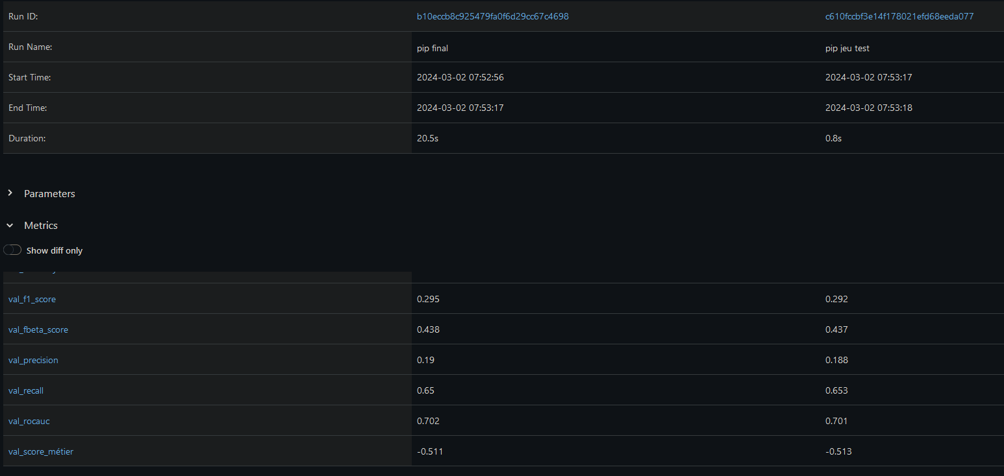
Résultats LGBM

Slide 16
5
Data Drift

Slide 17
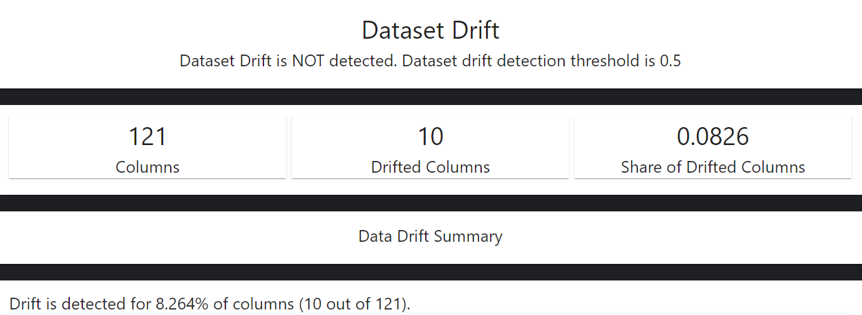
Data Drift

Slide 18
6
Dashboard

Slide 19
Merci!

